Slide 1
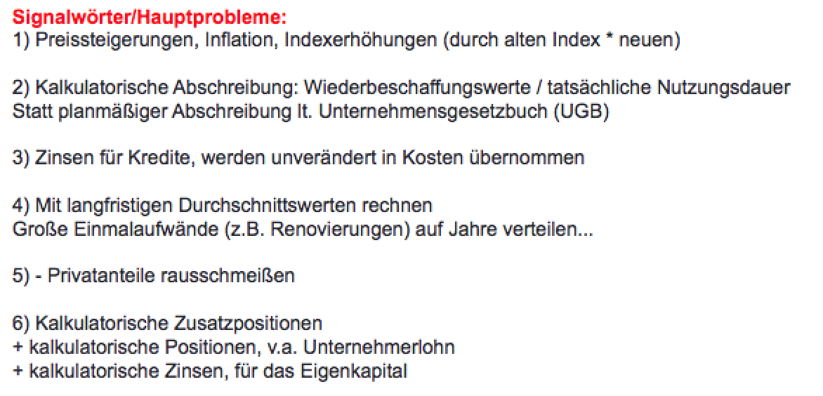
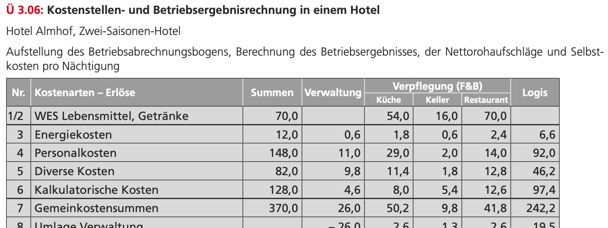
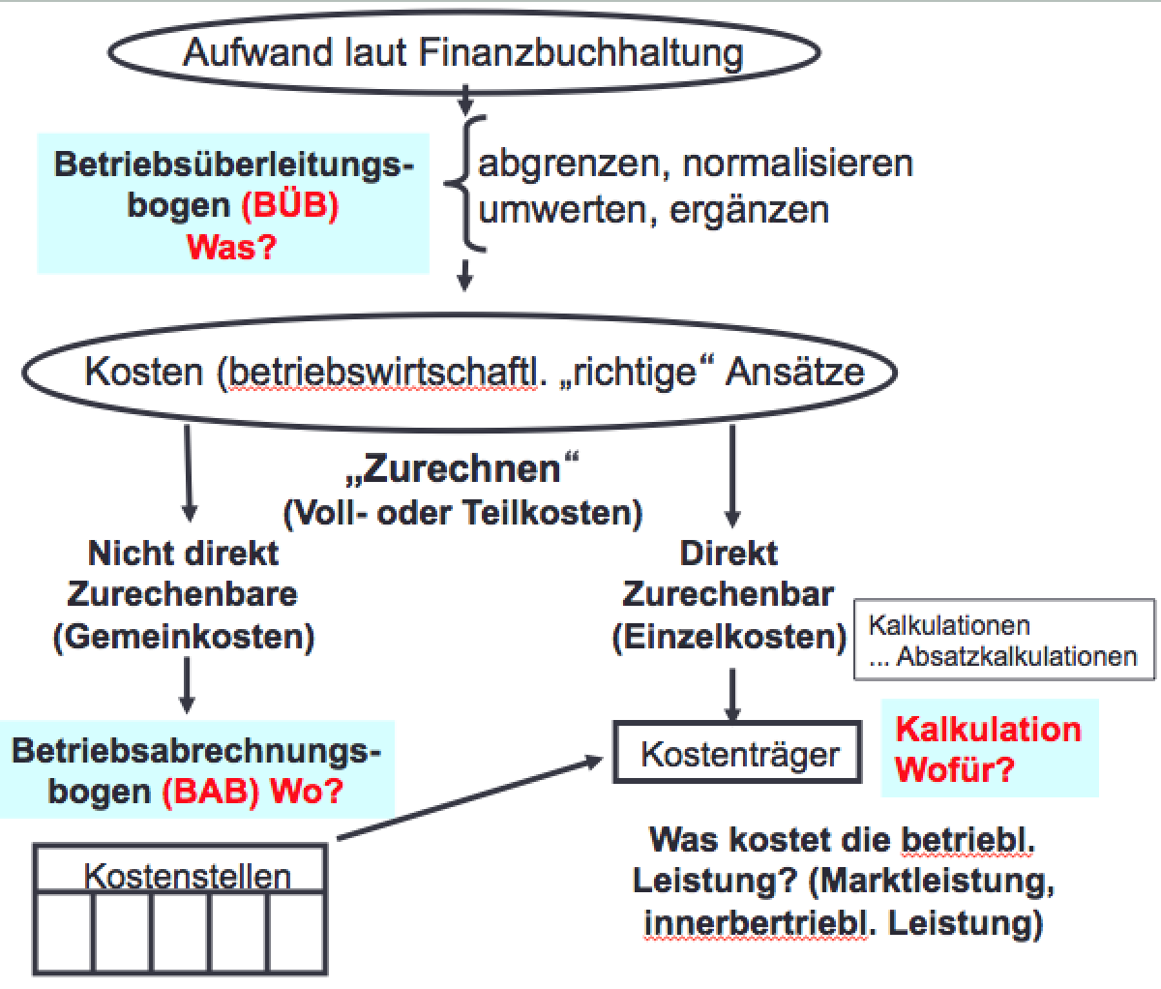
Vollkostenkostenrechnung
Ziel/Kompetenzen:
System der Kostenrechnung erklären können, Betriebsüberleitungsbogen erläutern können,
Unterschiede zwischen Aufwendungen und Kosten erklären können (kalkulatorische Wagnisse, Abschreibungen, ...)
Kostenrechnung / Controlling = Internes Rechnungswesen
Im Gegensatz zum externen Rechnungswesen (Bilanz & G&V) geht es beim Internen Rechnungswesen um die Unternehmenssteuerung / Controlling (to control = steuern)
Es sollen Entscheidungsgrundlagen getroffen werden.
z.B. Welche Preise soll ich für meine Produkte verlangen?
Soll man einen Auftrag annehmen oder ablehnen?
Nach welchen Prioritäten soll produziert werden?
1) Vollkostenrechnung (Anwendung, bei Vollauslastung)
System der Vollkostenrechnung
Instrumente der Vollkostenrechnung sind die
1) Kostenartenrechnung (BÜB)
2) Kostenstellenrechnung (BAB)
3) Kostenträgerrechnung (Absatz-Kalkulation)
Kostenarten – BÜB erstellen können
Überleitung von Aufwänden aus der G&V in Kosten und Leistungen als Basis für weitere Schritte
2) Kostenstellen – Rechnung: BAB erstellen können
Aufteilung der Gemeinkosten auf Kostenstellen, Ermittlung der GK-Zuschlagssätze und Betriebsergebnis
System der Vollkostenrechnung
3) Kostenträger – Rechnung: Preiskalkulation NRA Kalkulationen
Gemeinkostenzuschlag + Gewinnzuschlag = NRA
WES |  | 3,00
GK (Speisen + Getränke) | 300% | 9,00
Seko |  | 12,00
Gewinn z.B. | 10% | 1,20
Grundpreis netto |  | 13,20
Ust | 10% | 1,32
Abgabepreis brutto |  | 14,52
WES | 3,00
+ NRA 340% | +10,20
Netto | =13,20
+ UST | 1,32
Brutto | 14,52
Netto (Gr.preis) | 13,20
- WES | -3,00
NRA | 10,20
in% des WES =10,20/3*100 | 340%
Controlling Praxis: NRA kann erhöht werden durch, Veränderung der Portionsgrößen, Veränderung der Zutaten, Einsparung von Gemeinkosten, Preisverhandlungen mit Lieferanten, Veränderung der Gewinnmarge in Wettbewerbssituationen

Slide 2
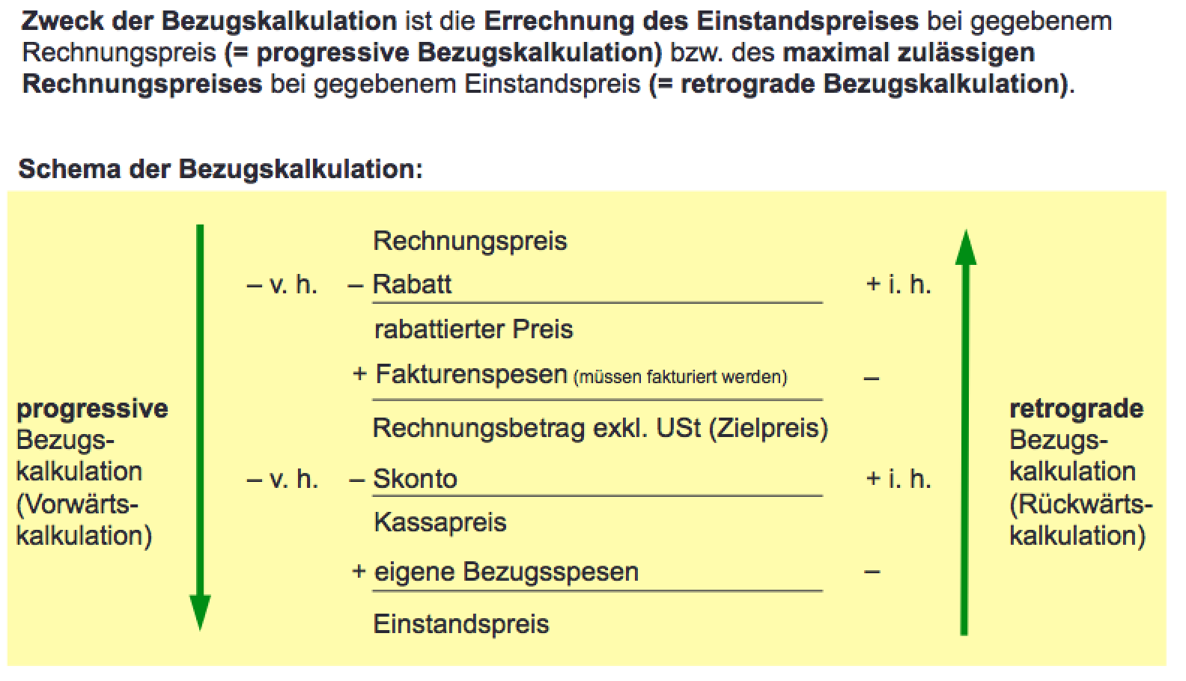
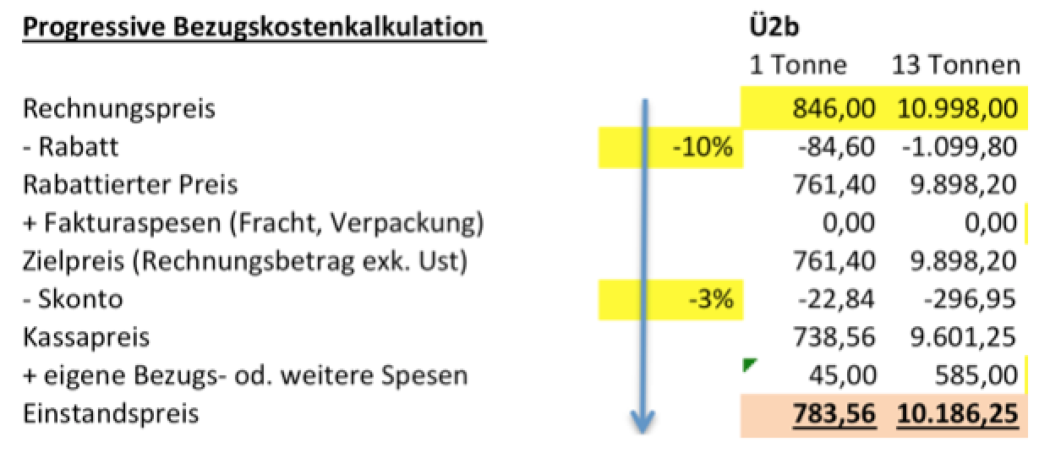
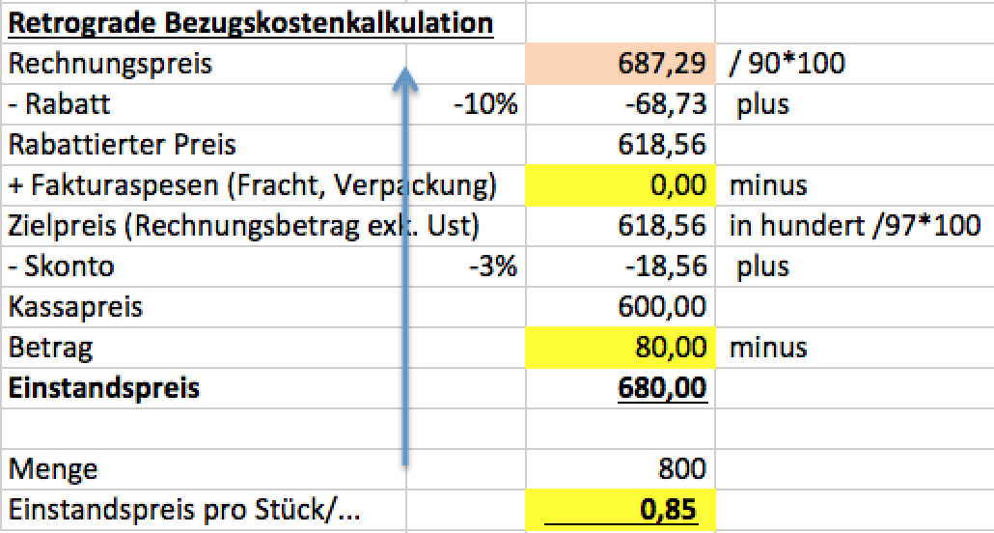
Bezugskostenrechnung
Ziel/Kompetenzen:
Progressive und Retrograde Bezugskostenrechnung erklären und anwenden können
A) Einstieg: Bezugskostenrechnung:
Generelles:
Achtung auf Menge / Angabe für 1 Stück bzw. für alles
Was ist gefragt? Für 1 Stück oder für alles? Ev. alles berechnen und dann divid.
Preise: Netto (UST ist Durchlaufposten, da man sich Vorsteuer abziehen kann)
Skonto wird i.d.R. ausgenutzt (Skonto nicht ausnutzen = teuerster Kredit)
Netto Listenpreis
Mengenrabatte, Treurabatte, Umsatzbonus, Neukundenrabatt auf den Listenpreis
Alles was vom Verkäufer noch verrechnet (Fakturenspesen) wird: Gebühren für Versand, Verpackung, Versicherung, Manipulation, Mindermengenzuschlag, etc.
Preisnachlass für Zahlung vor Fälligkeit ... Innerhalb der Kassafrist
Sonstige Bezugsspesen, für Käufer (nicht vom Verkäufer fakturiert): z.B. Transport, Versicherung, zus. Verpackung ,... Dh durch Käufer bei 3. beauftragt
Beispielkalkulationen: z.B. Einkauf von Mehl durch eine Bäckerei progressiv, und Stiften retrograd:

Slide 3
Kostenstellenrechnung
BAB Produkt- und Leistungskalkulation
Ziel/Kompetenzen:
BAB erstellen können, mit Zuschlags- und Verrechnungssätzen kalkulieren können
Zuschlags- und Verrechnungssätze und Nettorohaufschlag beurteilen können
BAB
erstellen können
Verteilung der Gemeinkosten
auf die Haupt-kostenstellen
Küche
Keller
Restaurant
Logis
Etc.
und eventuell die Hilfskosten-stellen
Verwaltung
und anschließende
Ermittlung der Zuschlags- und Verrechnungs-sätze für den
nächsten Schritt, die
Kalkulation der Produkte und Leistungen, die (Kostenträger-rechnung)
1) Verteilung der Gemeinkosten auf die Kostenstellen (Stellen, die in der Verantwortung sind) nach entsprechenden Schlüsseln (Fläche, %, Anteile, Art des Kapitals (EK, FK), ...)
2) Summe = Gemeinkostensumme 1
3) Umlage der Verwaltung (- Gemeinkosten in der Verwaltungsstelle und Aufteilung auf andere Stellen
4) Bildung der Gemeinkostensumme 2
Kosten aus Überleitung (BÜB)
Einzelkosten (WES: K&K) | Gemeinkosten
Text | Kosten |  | Kostenstellen
 |  | Verwaltung | Küche | Keller | Rest | Logis | Wellness
 | EK |  | WES Speisen | WES Getr | WES S+G
 | GK
Gemeinkostensumme 1 | Σ | Σ (VW) | Σ | Σ | Σ | Σ | Σ
Umlage Hilfskostenstelle |  | - Σ (VW) | + VWant | +VWant | +VWant | +VWant | +VWant
Gemeinkosten 2 |  | 0 | Σ II | Σ II | Σ II | Σ II | Σ II
Zuschlagsbasen |  |  | WES |  | Basis WES Kü+Ke | Anzahl Nächtig. | Eintritt Sauna...
Gemeinkosten-zuschlagssätze |  |  | GKZ Kü z.B. 200% | GKZ Keller z.B.80% | GKZ Rest z.B. 100% | Seko/Nacht z.B. € 30,00 | Seko/ Eintritt z.B. € 5,00
Ermittlung der Zuschlags- und Verrechnungssätze für die weitere Produkt- (Kostenträger) Kalkulation
Gemeinkostensumme 2 / Einzelkosten = % Sätze
Gemeinkostensumme bei Nächtigungen (ggf. * 1000) dividiert durch die Anzahl der Nächtigungen = Selbstkosten pro Nacht
Gemeinkostenzuschlagssatz: Speisen = Summe aus GKZ Küche und GKZ Restaurant (hier 300%) … bzw. Küche und Kantine…
Gemeinkostenzuschlagssatz: Getränke = Summe aus GKZ Keller und GKZ Restaurant (hier 180%) … bzw. Keller und Bar…

Slide 4
Kostenträgerrechnung
Produkt- und Leistungskalkulation
Ziel/Kompetenzen: mit Zuschlags- und Verrechnungssätzen (BAB) Produkte und Leistungen (Kostenträger) kalkulieren
Nettorohaufschlag beurteilen und
Schwund bei der Kalkulation berücksichtigen können
1) Kalkulation
Schemen für
Speisen
Getränke
Nächtigungen
Kalkulation Speisen |  |  |  | Kalkulation Getränke |  |  |  | Kalkulation Nächtigung, bzw. weiteren Dienstleistungen
WES (Speisen) |  | 3,00 |  | WES (Getr.) |  | 0,70
GK (aus BAP) | 300% | 9,00 |  | GK (aus BAP) | 180% | 1,26
Seko |  | 12,00 |  | Seko |  | 1,96 |  | Seko/Nacht (BAP) |  | 30,00
Gewinn | 10% | 1,20 |  | Gewinn | 10% | 0,20 |  | Gewinn z.B. | 15% | 4,50
Grundpreis |  | 13,20 |  | Grundpreis |  | 2,16 |  | Grundpreis |  | 34,50
BG (wenn anwendbar) | 15% | 1,98 |  | BG (wenn anwendbar) | 15% | 0,32 |  | BG z.B. | 15% | 5,18
ZS netto |  | 15,18 |  | ZS netto |  | 2,48 |  | ZS netto |  | 39,68
Ust | 10% | 1,52 |  | Ust | 20% | 0,50 |  | Ust | 10% | 3,97
Abgabepreis brutto |  | 16,70 |  | Abgabepreis brutto |  | 2,98 |  | Abgabepreis brutto |  | 43,64
Ortstaxe
= Nächtigungspreis
2) Mit
Zuschlags- u
Verrechnungs-
Sätzen kalkulieren können.
Kalkulation des Abgabepreises
Errechnung des NRA (GKz+Gew)
(wesentliche Kalkulationskenn-zahl)
Gemeinkostenzuschlagssatz aus dem BAB: für Speisen = Summe aus GKZ Küche und GKZ Restaurant
Wareneinsatz |  | 3,00
Gemeinkostenzuschlag | 300% | 9,00
Selbstkosten |  | 12,00
Gewinn | 10% | 1,20
Grundpreis |  | 13,20
Bedienungsgeld | 15,00% | 1,98
ZS1 Netto |  | 15,18
Umsatzsteuer | 10% | 1,52
Abgabepreis Brutto |  | 16,70
Nettorohaufschlag: ist:
Gemeinkostenzuschlag und Gewinnaufschlag
gemeinsam in einem Aufschlag
direkt vom WES zum Grundpreis
Achtung: ist nicht die Summe da
verschiedene Basen: WES und Grundpreis
Grundpreis | 13,20
- WES | -3,00
= NRA in € | 10,20
In % des WES
=NRA/WES*100 =10,20/3*100 | 340%
3) IST NRA
Beurteilen können
Preisänderung > NRA Veränderung
Erfordert Beurteilung
Schwund bei WES
WES/(1-Schwund)
Beurteilung: IST-NRA durch retrograde Kalkulation, z.B. bei Preisänderungen aus Konkurrenzgründen.
Ermittlung Grundpreis retrograd z.B. Speisen Abg.preis Brutto / 110*100 = Netto
NRA neu: Grundpreis neu – WES = NRA neu
Beurteilung: wenn unter GKZ > Preiserhöhung / Kostensenkung notwendig
Bei Schwund muss WES neu berechnet werden (=WES/(1-Schwund)
WES mit Schwund z.B. 5%
WES neu (3/0,95) | 3,16
Wareneinsatz |  | 3,00
Grundpreis | = Netto / 115*100 | 11,07
Bedienungsgeld 15% |  | 1,66
ZS1 Netto | = Brutto/110*100 | 12,73
Umsatzsteuer 10% |  | 1,27
Abgabepreis Brutto |  | 14,00
GP | 11,07 | 369%
- WES | -3,00 | 100%
= NRA in € | 8,07 | 269%
11,07 | 350%
-3,16 | 100%
7,91 | 250%
Beurteilung: In diesem Fall NRA: 269% ist unter GKZ von 300%, d.h. man kann nicht mehr alle Gemeinkosten auf das Produkt weiterverrechnen, langfristig ist der Preis zu niedrig, bzw. die Kosten zu hoch...
Beurteilung: Durch Schwund erhöht sich der Wareneinsatz und der NRA sinkt weiter

Slide 5
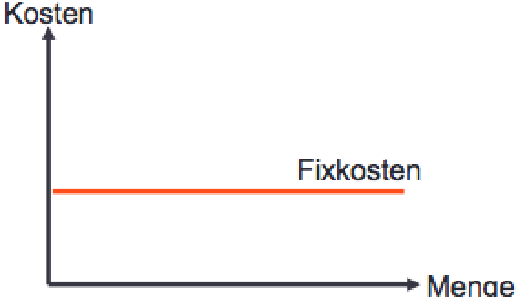
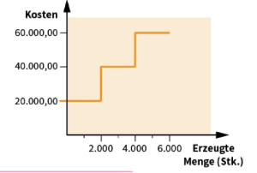
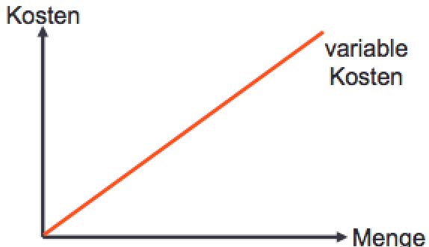
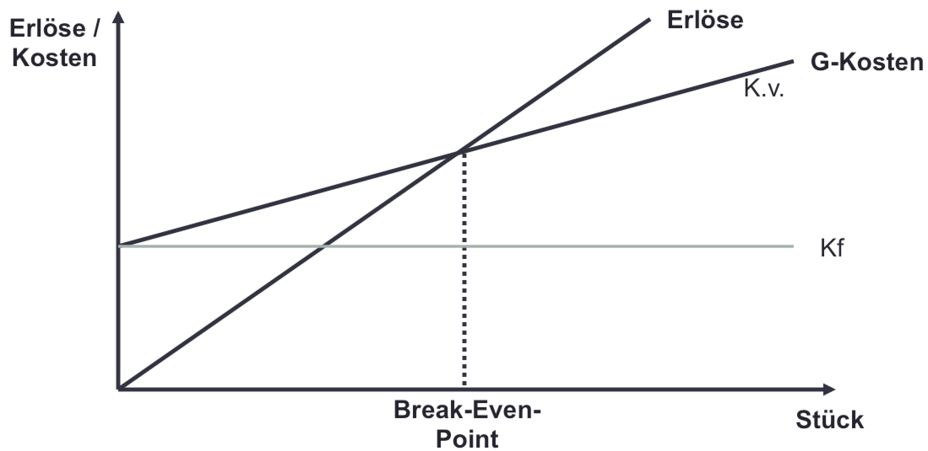
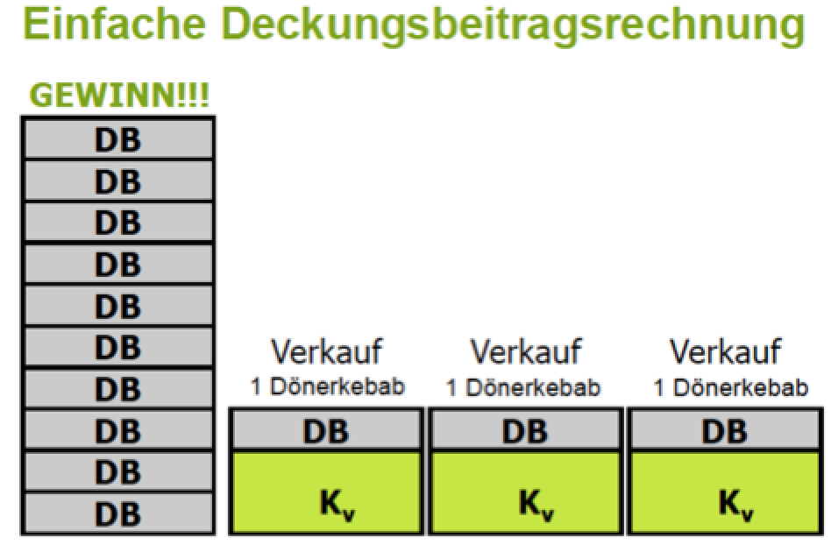
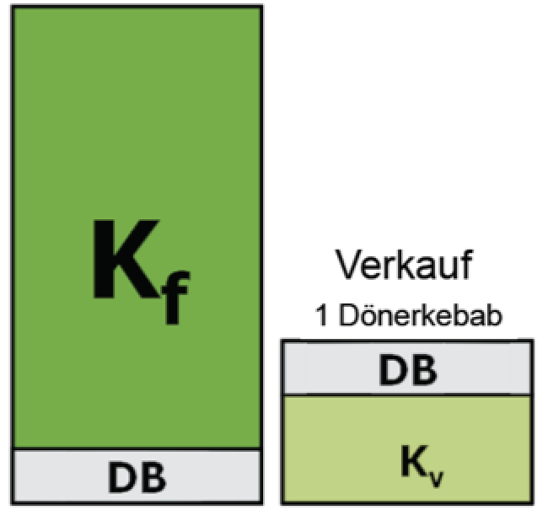
Teilkostenrechnung Direct Costing
Kostenrechnungsverfahren welches nur bei Unterauslastung angewendet wird
Ziel/Kompetenzen:
Fixe und Variable Kosten unterscheiden können, Break Even Point ermitteln und interpretieren können, Teil Kore anwenden können (Annahme, Ablehnung eines Angebotes, Mindestmengen, - Umsatz, ..Sortimentsentscheidungen,
2. Teilkostenrechnung
1) Grundlagen:
Fixe u variable Kosten unt.
Break Even Point ermitteln
BEP interpretieren können
Plangewinn, Fixkostendegression
Fixe Kosten sind beschäftigungsunabhängig
Variable Kosten beschäftigungsabhängig,
Deckungsbeitrag (DB)
DB=Nettopreis – KV,
Dient zur Abdeckung der KF
Break Even Point (BEP)
BEP=Kf/DB
...ist die Gewinnschwelle,
(alle KF sind abgedeckt, ab hier gibt es Gewinn)
Plangewinn:
BEP neu = (Kf+PG)/DB
Erhöhung der Fixkosten (PG)
BEP neu >
Erhöhung der Min.menge
Gesamtkostendegression
Fixkostendegression:
Mit steigender Menge bzw. Auslastung sinken die Gesamtkosten bzw. Fixkosten/Stück
Bedeutung von Auslastung
Auswirkungen auf Betriebsgrößen
z.B. Industrie, ...
Bei Teilkostenrechnung wird nur ein Teil der Kosten (variable) auf den Kostenträger (Leistung) verrechnet, die Fixkosten sollen durch Deckungsbeiträge abgedeckt werden.
2.1 Fixe Kosten (Kf) sind beschäftigungsunabhängig
d.h. sie fallen auf jeden Fall an, egal ob etwas produziert oder erstellt wird.
Z.B. Abschreibungen, Miete, Versicherung, etc. Können bei Info fix/var aus BAB abgelesen werden.
Sprungfixe Kosten: Anstieg des Fixkostenniveaus z.B. durch Kapazitätsausweitung…
2.2 Variable Kosten (Kv) sind beschäftigungsabhängig,
d.h. sie fallen nur an, wenn etwas produziert wird, z.B. Wareneinsatz lt. BAB oder Angabe, ev. variable Löhne,
2.3 Deckungsbeitrag, Mindestmenge = Break Even Point, Mindestumsatz, Plangewinn
Wie viele Kebabs müssen verkauft werden bei einem Preis von 3,30 brutto, und wie hoch ist der Mindestumsatz, damit alle Kosten abgedeckt sind?
*) Wie verändern sich der WES bei Schnittverlust von 9%?
2) Wie hoch ist Break Even Point bei Plangewinn von 10.000,- Euro?
BEP: grafische Lösung
Beispiel: Errechnung von DB, BEP (Mindestmenge, grafische Lösung), Mindestumsatz, Plangewinn bei Hassans Kebab
Hassans Kebab: variable Kosten (Kv) fixe Kosten (Kf)
Deckungsbeitrag errechnen: DB= Nettopreis - KV
Break Even Point (Stück) errechnen: BEP = Fixkosten / DB aufrunden!
Mindestumsatz ermitteln:: Min. Umsatz = BEP*Nettopreis
Verkaufspreis | 3,30
netto stellen
Nettopreis | 3,00
variable Kosten | -1,40
Deckungsbeitrag | € 1,60
Kosten | Eink. preis | Einheiten
Hühnerfleisch | 2,60 | 4
Große Semmel | 1,60 | 10
JCSoße | 1,60 | 32
Salat | 0,80 | 4
Tomaten | 1,12 | 4
Zwiebel | 1,20 | 24
Verpackung | 10,00 | 1000
Miete
Personalkosten
Kv pro Stück
0,65
0,16
0,05
0,20
0,28
0,05
0,01
1,40
Kf | Monate
500,00 | 12
800,00 | 12
Fixkosten
6.000,00
9.600,00
15.600,00
Mindestmenge | Fixkosten / | DB = | Stück (BEP)
B-E-P | 15.600,00 | / 1,60 = | 9.750 Stück
 | Min.menge | *NettoPreis
Min. Umsatz | 9.750 | 3,00 | € 29.250,00
*)KV bei Sch.verlust z.B. Schnittverl 9% | variable Kosten 1,4/(1-0,91) | € 1,40 € 1,54
4) BEP bei Plangewinn von 10.000,-
(Plangewinn wird zu den
Fixkosten addiert)
dann wird ein neuer BEP errechnet:
KF | 15.600,00
Plangewinn | 10.000,00
BEP bei Plgan ewinn | 25.600,00 | /1,6 = 16.000 St.

Slide 6
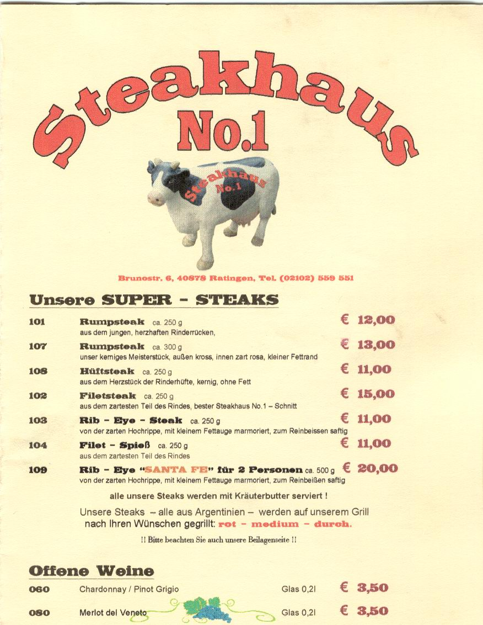
Anwendungen Teilkostenrechnung
Kostenrechnungsverfahren welches nur bei Unterauslastung angewendet wird
Ziel/Kompetenzen:
über Annahme, Ablehnung von Angeboten entscheiden, Artikelerfolgsrechnung durchführen, Betriebsergebnis ermitteln, Empfehlungen hinsichtlich Sortiment od Make or Buy geben, stufenweise DB-Rechnung durchführen können
Teilkore (Direct Costing)
Anwendungen:
a) Angebotsannahme?
Bei Vollauslastung nur Vollkostenpreise akzeptieren
Bei Unterauslastung annehmen bei positiven DB, außer es ist das generelle Preisniveau gefährdet
Gesamter zusätzlicher DB bei Freiplätzen?
b)Artikelerfolgsrechnung
c) Ermittlung des
Betriebsergebnis
BE = Gesamt DB – KF
Wenn + > positiv, wenn – Aktionen erforderlich z.B. Fixkosten senken
d) Programm-entscheidungen
Voll- versus Teilkosten
e) Ein- und mehrstufige Deckungsbeitrags-rechnung
2.6 Annahme oder Ablehnung von Angeboten
... KV pro Nacht,
Beispiel: Hotel ...: Gesamtkosten: 283.000,-, KV 30% der Gesamtkosten, Rest: Fixkosten, tatsächliche 4.320 Nächtigungen (Kapazität 9.000) , Bedienungsgeld 15%, OT 1,-
Wie hoch sind Mindestnächtigungen bei Abgabepreis von 98,89 Abgabepreis?
Wie hoch ist Mindestauslastung?
Soll bei Vollauslastung das Angebot eines Reiseveranstalters angenommen werden: 40,00 pro Nacht für 1000 zusätzliche Nächtigungen pro Saison?
...bei Unterauslastung?,
... bei Zusatzkosten?
2. Angebot: Kartenpreis für Menü 35,- Euro, Unterauslastung, Angebot einer Reisegruppe 50 Menüs + 3 Freiplätze (Reisebegleiter und Buschauffeur) 22,- EUR, Variable Kosten 10,- EUR
GK Logis | 283.000
KF | 198.100 | 70%
KV | 84.900 | 30% | 4.320 N. | 19,65
... DB pro Nacht,, Mindestnächte und 2) Mindestauslastung
Bei Vollauslastung:
ablehnen
3) Bei Unterauslastung u. positivem DB annehmen,
solange Preisniveau nicht gefährdet ist.
4) Bei geringem negativem DB könnten aus betriebswirtschaftlicher Sicht angenommen werden, wenn man Zusatzgeschäft erhofft...
5) Freiplätze:
Nettopreis (od. Grundpreis)*zahlende Gäste
- Kv*konsumierende Gäste
= Gesamter zus. DB
6) Bei Zusatzkosten (Kf) annehmen, solange DB positiv ist, sonst ggf. ablehnen (vgl. 4).
KV | 19,65
DB (GP-KV) | 55,68 | DB | 55,68
Grundpreis (Net-BG) | 75,33
+ Bedienung (B/115*15) | 11,3 | Kf | 198.100,00
Netto (B/113*100 | 86,63
+ Ust (B/113*13) | 11,26 | Nächt | 3.557,83
Brutto (Abgp-OT) | 97,89 | Min: BEP | 3.558
+ OT (- OT ) | 1
Abgabepreis | 98,89 | Min Auslast. | 39,53%
KV | 19,65
DB | 10,36
Grundpreis | 30,01
+ Bedienung | 4,50
Netto | 34,51
+ Ust | 4,49
Brutto | 39,00
+ OT | 1,00
Abgabepreis | 40,00
Zusätzlicher DB = 1.000*10,36 = 10.360,-
KV | 10,00
DB | 7,39
Grundpreis | 17,39
+ Bedienung | 2,61
Netto | 20,00
+ Ust | 2,00
Brutto | 22,00
Menge | Preis
50 | 17,39 | 869,57
53 | 10,00 | -530,00
 | Ges DB | 339,57
2.7 Artikelerfolgsrechnungen, Sortimentsentscheidungen, Betriebsergebnis, ein- und mehrstufige DB Rechnungen,
Beispiel: Steakhouse: Sortimentsentscheidungen: Renner & Penner, Produktionsengpässe, etc.
Welche DB‘s bringen die einzelnen Produktie?
Welche DB‘s bringen Produktgruppen?
Welche Produkte sollen vorrangig produziert werden (z.B. Engpass)?
Wie kann der gesamte DB maximiert werden?
Sollen Produkte eliminiert werden?
Wie hoch ist das Betriebsergebnis (Gesamt DB – Fixkosten)
z.B. bei Fixkosten von 15.000,00 €
Artikel | VP brutto | VP netto | WES
Filet Spieß | 11,00 | 10,00 | 5,00
Rib Eye Steak | 11,00 | 10,00 | 6,80
Rumpsteak | 12,00 | 10,91 | 7,00
Filet Steak | 15,00 | 13,64 | 7,20
DB
5,00
3,20
3,91
6,44
verkaufte Menge
2.000,00
2.500,00
200,00
800,00
DB gesamt
10.000,00
8.000,00
782,00
5.152,00
23.934,00
R/P
R
R
P
R
Management - Aktionen
Guter DB, gute Menge, Verkauf⬆
Schlechter DB gute Menge, DB ⬆
Spätestens bei neg. DB eliminieren
guter DB, ev. Preis etw. ⬇ u Menge ⬆
Betriebsergebnis = Gesamt DB 23.934,00 – KF 15.000,- = + 8.934,-

